Slide 1
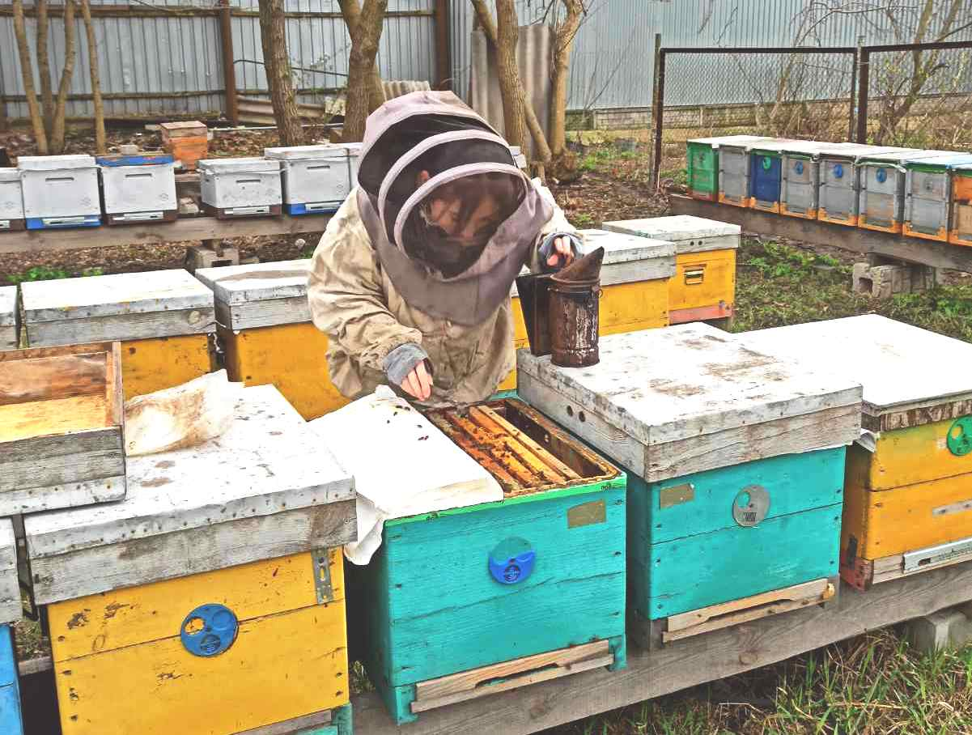
Оптимізація медоносної рослинності
для продуктивного розвитку бджільництва
Роботу виконала
Калач Вероніка Олексіївна здобувачка освіти 8 - Б класу
Карлівського ліцею№1 Карлівської міської ради
Науковий керівник
Хурдей Ольга Василівна
учитель хімії та біології спеціаліст вищої
кваліфікаційної категорії “ старший учитель ”

Slide 2
Мета дослідження: проаналізувати видовий склад медоносних рослин на території Карлівської громади, з’ясувати вплив медоносів на медозбір.
Завдання дослідження:
охарактеризувати природно - кліматичні умови Карлівщини;
з’ясувати, які речовини збирають бджоли з рослин;
визначити медовий запас місцевості;
обґрунтувати медоносну базу бджіл;
обгрунтувати шляхи оптимізації медоносних рослин.

Slide 3
Актуальність теми полягає в тому, що негативною тенденцією в розвитку бджільництва є зменшення за останні роки кількості бджолосімей і відповідно зниження виробництва продуктів бджільництва. Тому, визначаючи важливість розвитку цієї галузі, ми досліджуємо її і аналізуємо.
Медоносна рослинність є одним із основних природних кормових ресурсів для бджіл, тому детальне вивчення її має важливе значення для бджільництва.

Slide 4
Об’єкт дослідження: залежність продуктивності бджіл від медоносної бази.
Предмет дослідження: проблеми та перспектива розвитку бджільництва на території Карлівської громади.
Наукова новизна: узагальнення та аналіз сучасного стану бджільництва та медоносних рослин даного краю.
Практичне значення одержаних результатів: матеріал дослідження можна використати для покращення розвитку цієї галузі на дослідних станціях з бджільництва. А також для збільшення посівів медоносів і активного використання пасік у збільшенні врожайності культур.

Slide 5
МОЖЛИВОСТІ КАРЛІВЩИНИ ДЛЯ РОЗВИТКУ БДЖІЛЬНИЦТВА
Рослинність сучасних степових ділянок представлена скупченнями посухостійких рослин з домішками різнотрав’я. Рівнинний рельєф, родючі грунти, сприятливий клімат створюють необхідні передумови для розвитку бджільництва.
Територія Карлівської громади належить до помірно-вологого та помірно-теплого кліматичного поясу області і є всі природно - кліматичні умови для росту медоносних рослин та розвитку бджільництва.

Slide 6
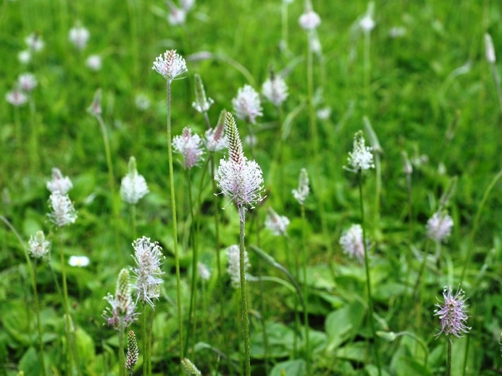
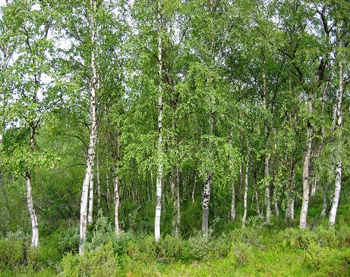
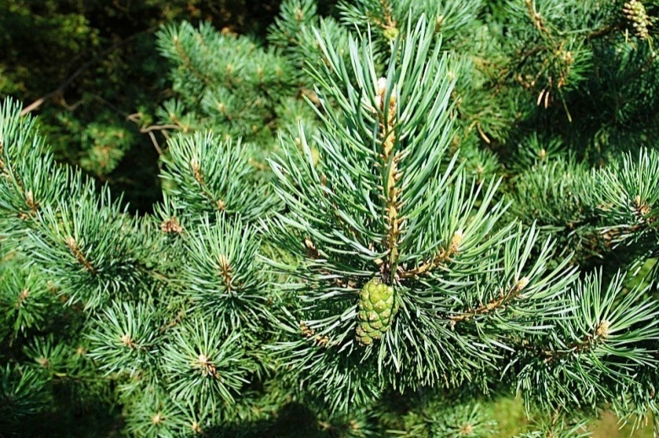
МЕДОНОСНА БАЗА БДЖІЛ
За характером медозбору розрізняють рослини, що дають окремо пилок і нектар, а також нектар і пилок разом. Пилконосами є ліщина, вільха, береза, сосна, подорожник, які мають непривабливі квітки і бджоли їх відвідують лише для збирання пилку. Більшість комахозапильних рослин є пилконосними і нектароносними.
Подорожник великий
Береза бородавчаста
Сосна звичайна

Slide 7
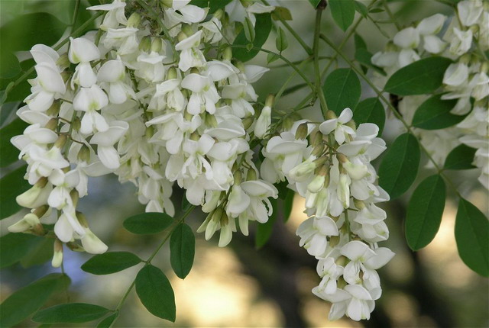
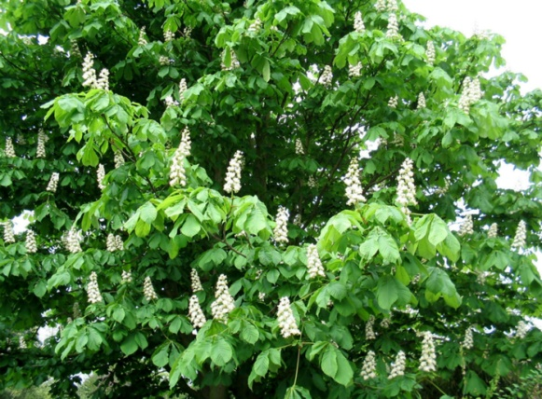
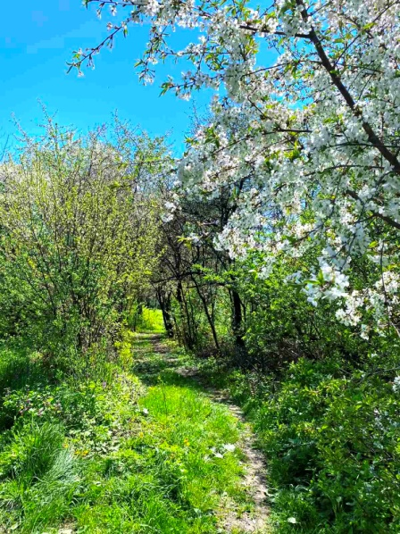
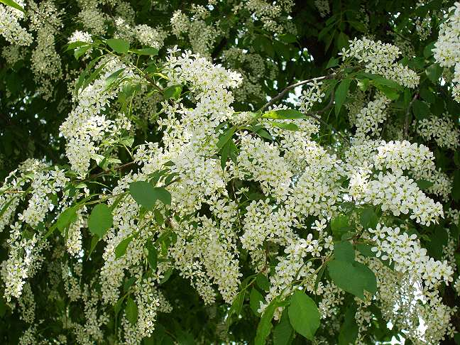
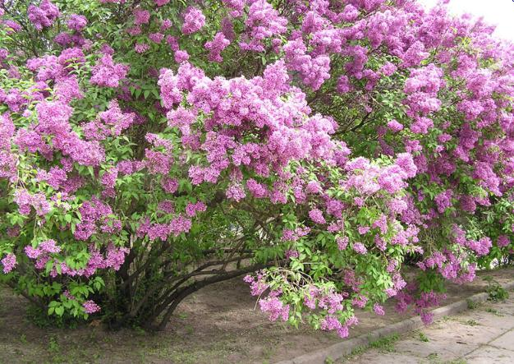
МЕДОНОСНА БАЗА БДЖІЛ
Кормовою базою для медоносної бджоли служать як культурні, так і дикорослі рослини
Акація біла
Каштан кінський
Садові культури
Черемха звичайна
Бузок звичайний

Slide 8
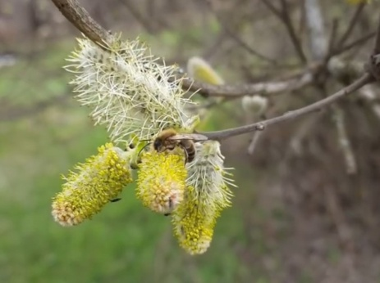
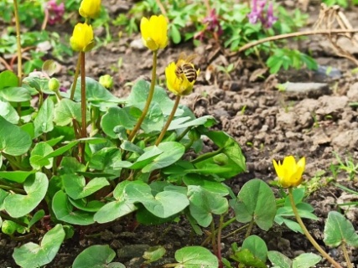
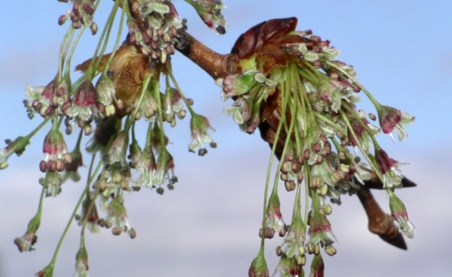
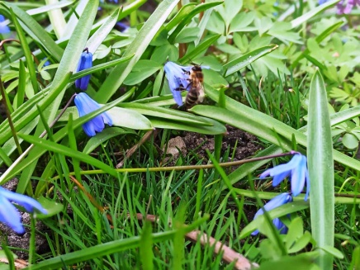
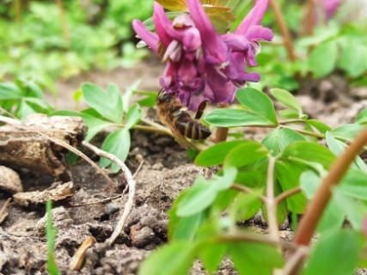
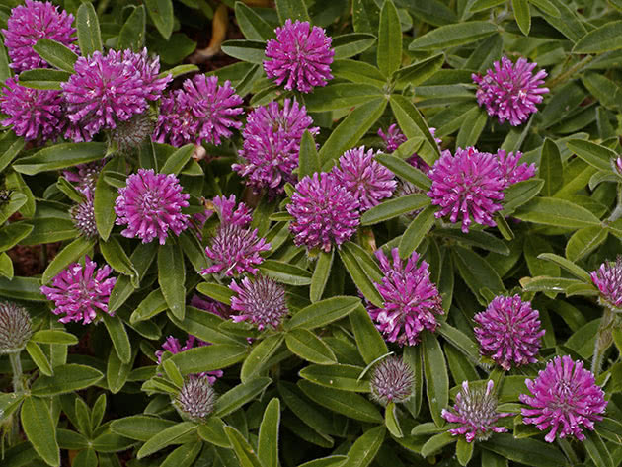
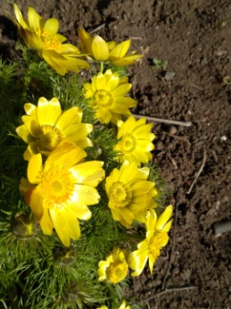
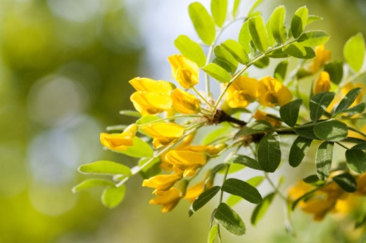
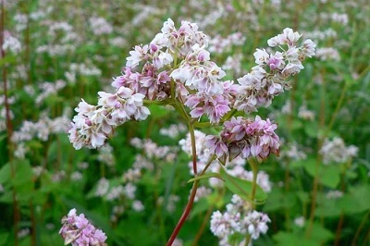
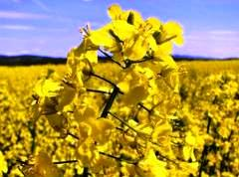
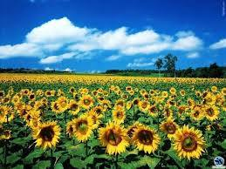
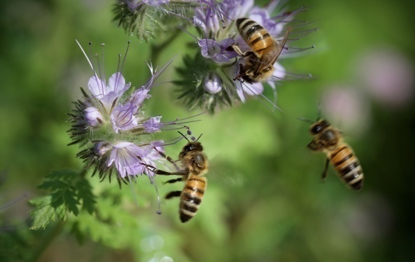
Найголовніші медоносні рослини нашої місцевосці
За строками цвітіння, характером медозбору, місцем поширення та господарським значенням медоноси ділять на певні групи. Так, за періодом цвітіння розрізняють ранньовесняні, весняні та літні рослини.

Slide 9
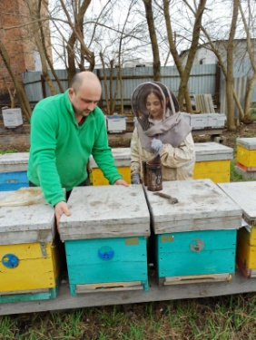
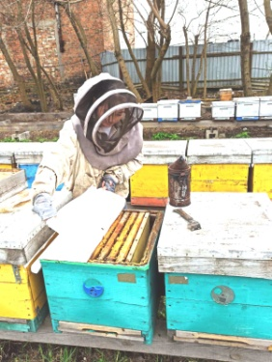
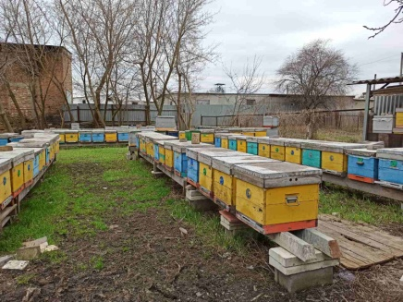
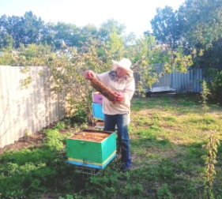
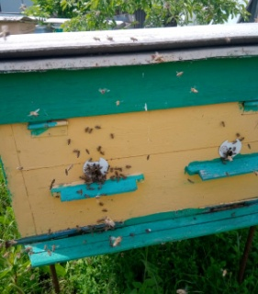
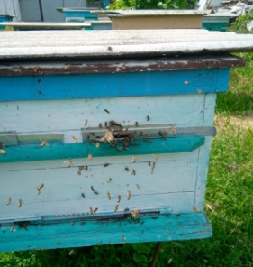
Досвід пасічників
Вивчаючи бджіл та спілкуючись із пасічниками- любителями ми знайшли цікаві закономірності між змінами у довкіллі, нектароношенням рослин та життєдіяльністю бджіл. Окрім літературних джерел, спостережень та дослідів ми спілкувались із бджолярами та використали їх досвід у своїй дослідницькій роботі

Slide 10
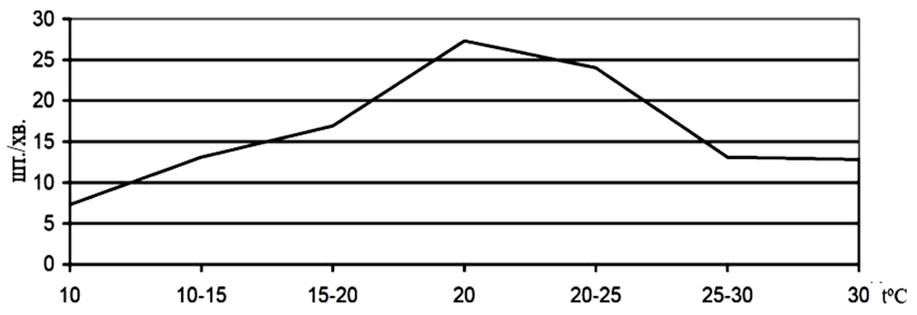
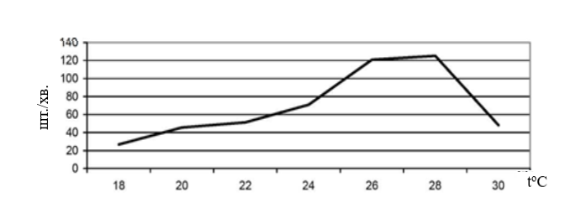
Залежність продуктивності бджолиних сімей від льотної активності
Льотна активність бджіл ранньої весни
Льотна активність бджіл у літній період

Slide 11
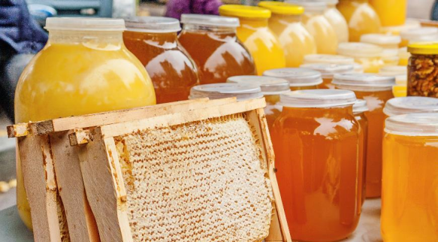
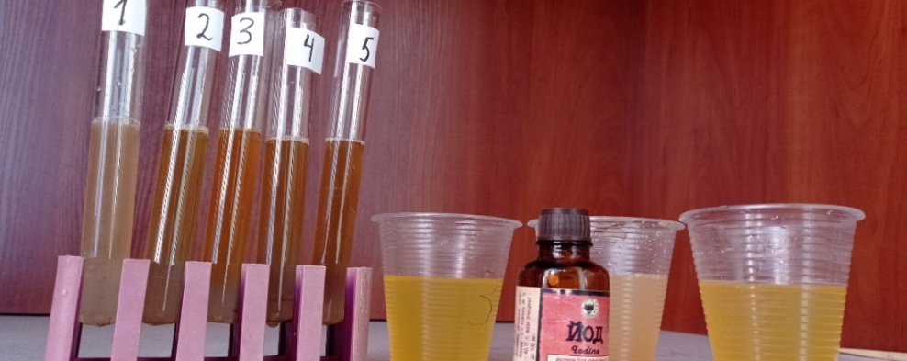
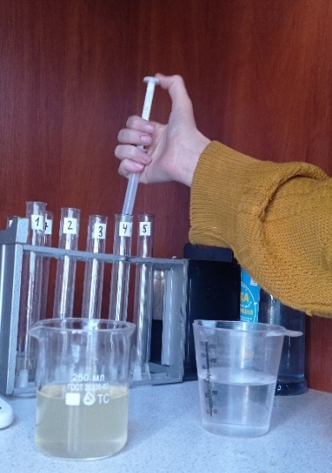
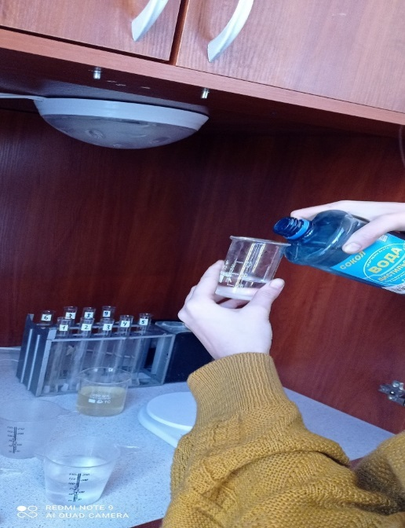
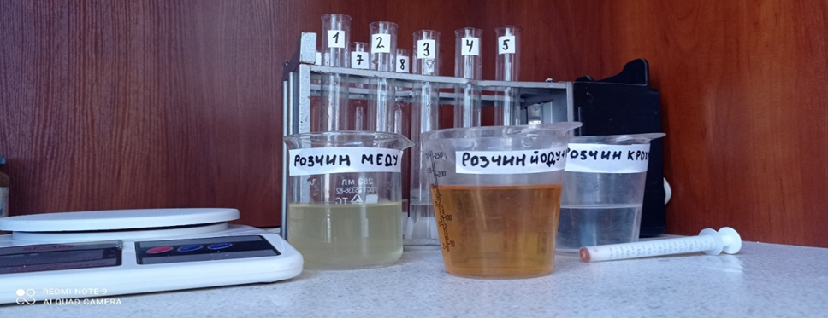
Визначення якісного складу меду
Отримані зразки меду визначали на вміст цукрози та за органолептичними показниками. Якість меду підтвердилася.

Slide 12
Особистий внесок у дослідження:
мною сфотографовано і проаналізовано основні медоноси прилеглих територій до м. Карлівки з ранньої весни до пізньої осені протягом річного періоду медозбору. З’ясований видовий склад рослинності за функціональною ознакою. Бджільництво може розглядатись як важливий екологічний та економічний чинник сільськогосподарського виробництва, а тому заслуговує уваги при вивченні агроекології.

Slide 13
ПОЛІПШЕННЯ КОРМОВОЇ БАЗИ ДЛЯ БДЖІЛ
.
Розширення посівних площ цінних продовольчих культур із застосуванням високого рівня агротехніки, дає бджільництву додаткові ресурси нектару.
Велике значення в зміцненні кормової бази для бджіл мають післяжнивні і післяукісні посіви медоносів та сівба їх на сидеральне добриво. В умовах Полтавщини хороші наслідки дають післяжнивні посіви кукурудзи, соняшника, гречки. Додатковий медозбір можна одержати підвищенням нектарозапасу лук і пасовищ , підсіваючи їх багаторічною дикою конюшиною, викою, а ще краще культурні рослини: конюшину білу, люцерну синю та жовту, які мають більш високі кормові якості і нектаропродуктивність.
Полезахисні лісові смуги дають можливість висаджувати в них деревно-кущові медоноси. А це значно підвищить нектарозапас місцевості. Озеленюючи населені пункти, необхідно враховувати й інтереси бджільництва - відводити більше місця медоносним видам, таким як липа, клен, акація біла і жовта.

Slide 14
ВИСНОВКИ
В дослідженні проаналізовали пасіки місцевих пасічників – любителів. Медозбірні умови досліджуваної території придатні для розвитку бджільництва. Використання медозбору бджолами тісно пов’язано з наявністю та строками цвітіння медоносів. Бджолині сім’ї здатні продуктивно використовувати біологічні запаси пилку та нектару з рослин різних ботанічних видів.
Охарактеризували залежність продуктивності бджолиних сімей від льотної активності при різних температурах зовнішнього середовища.
З досвіду пасічників вияснили, що ефективніше вивозити пасіки поближче до посівних площ медоносів.
Обгрунтували, що для поліпшення продуктивності бджільництва необхідно розширити висівання медоносних видів рослин.

Slide 15
Джерела
Бабич І.А. Бджільництво. – Київ: Урожай, 1969. – с.272
Біблія: Українське Біблійне товариство. – Київ, 1995. (Книга Приповістей Соломонових, розділ 24, вірш 13; р.16, вірш 24.)
Довідник агронома. /Упор. Кононюк В.Я., Медведовський О.К./. - Київ: Урожай, 1985.- с.672
Журнал: «Вісник податкової служби України». – Київ, 2005 жовтень.-№38. – с.47-48
Закон України про бджільництво. – Київ, 2000, 22 лютого. - №1492 – III.
Поліщук В.П. Довідник пасічника.-Київ,1983.-с.280
Полтавська обл.: Географічний та історико-економічний нарис / За ред. Маца К.О./. – Полтава, 1998. – вид.2-е. – с.336
Солодкова Н.О. Короткий довідник пасічника. – Київ, 1961.- с.166
Статистичний щорічник Полтавської області за 2004 рік./За ред.. Бугайченко Т.Л./– Полтава: Головне управління статистики у Полтавській області, 2005.-с.578-580.
Черкасова А.І., Булонська В.М. Бджільництво. – Київ: Урожай, 1989. – с.302

